Slide 1
Образотворче мистецтво
7 клас
Продовження теми «Дизайн одягу.
Ескіз шкільного рюкзака»
Вчитель: Андрєєва Ж.В.

Slide 2
Надзвичайно популярне в наші дні слово «імідж» (з лат. образ, вигляд) означає цілеспрямований образ(особи, предмета, явища), покликаний надати емоційно-психологічного впливу.
Імідж – це «візитка», що створюється нами для інших, те враження, на яке ми очікуємо від оточуючих. У грамотно створеному іміджі узгоджено всі деталі – не тільки зовнішній вигляд (стиль одягу, зачіска, аксесуари, прикраси), ай голос, манери поведінки.
«Індивідуальний стиль» та імідж» - різні поняття. Хоча одне без іншого не існує. Якщо імідж – певна роль, то стиль – це радше сутність людини, її внутрішнє «Я». А такі «дрібниці», як браслет, парасолька розкажуть про господаря значно більш, ніж будь-які слова.
Дизайнер придумує красиву тканину, цікаве вбрання, незвичайне взуття. Робота стиліста полягає в тому, щоб узгодити всі деталі гардеробу, виготовлені різними людьми, підібрати, стилістично об'єднати їх для конкретної людини, зважаючи на її тип фігури, риси обличчя, спосіб життя, особливості характеру.
Основне в імідж-дизайні – ідея. Не варто починати створювати свій імідж з окремих елементів.

Slide 3
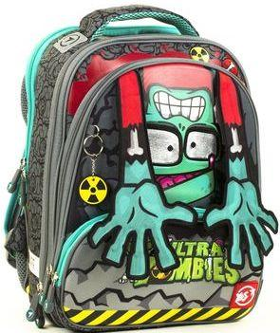
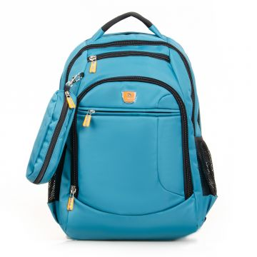
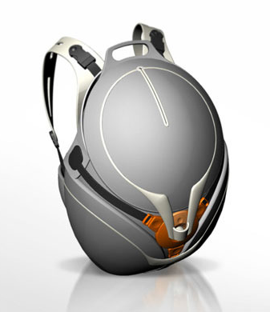
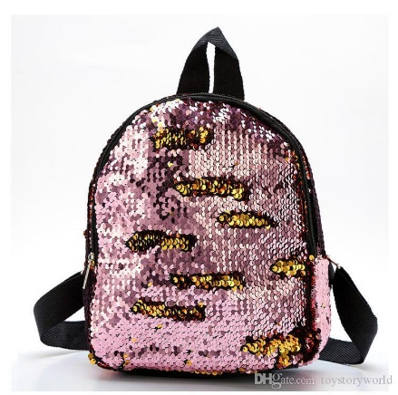
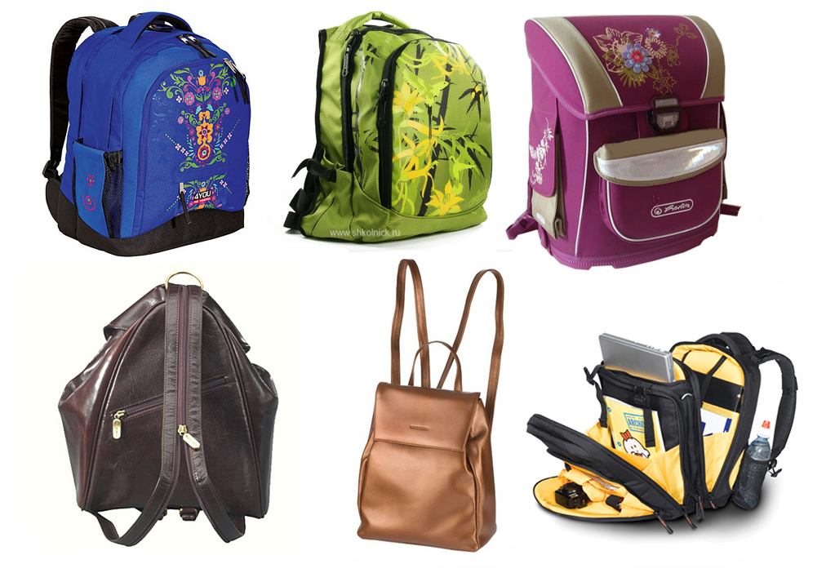
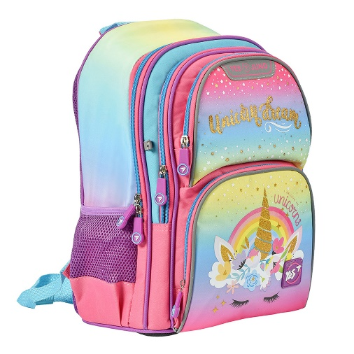
Гра «Визнач хто власник рюкзака»

Slide 4
Пропоную розпочати роботу над створенням власного іміджу із розробки ескізу рюкзака. Ця річ необхідна та зручна, адже ми з рюкзаком і в школі, і на екскурсії, і в будь якій подорожі. Приємно, коли твій рюкзак не лише зручний, але й красивий та стильний, коли його вигляд вдало доповнює твій образ.

Slide 5
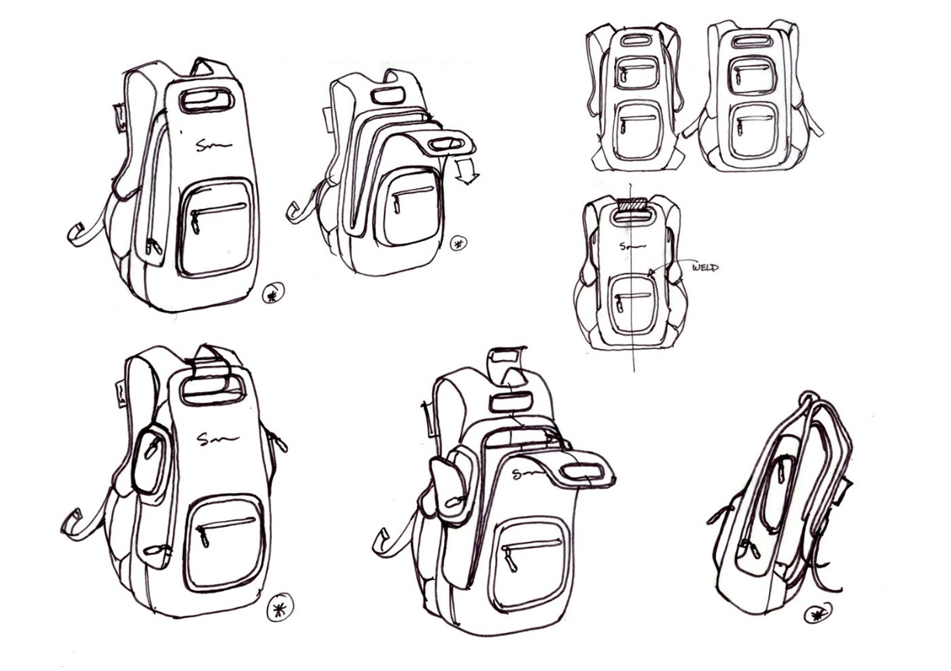
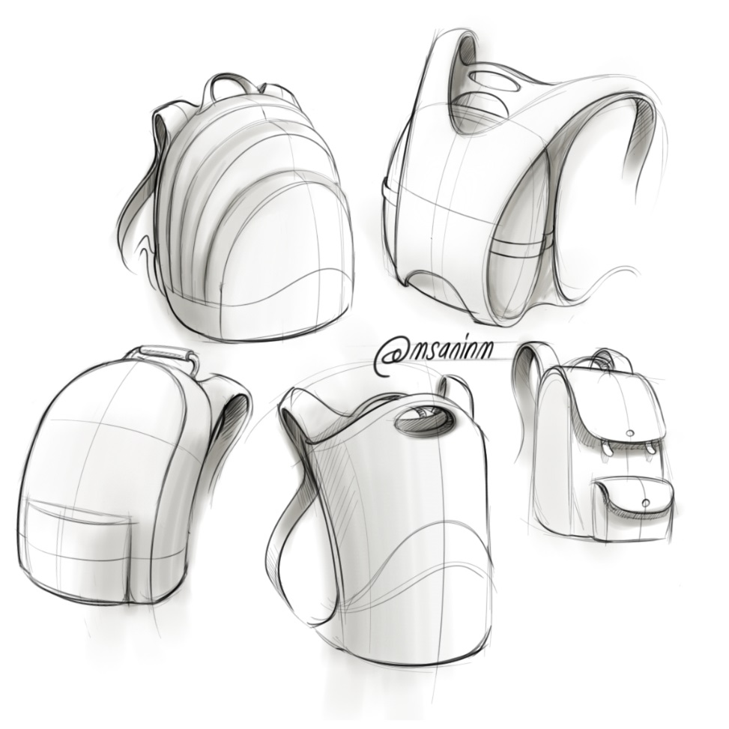

Slide 6
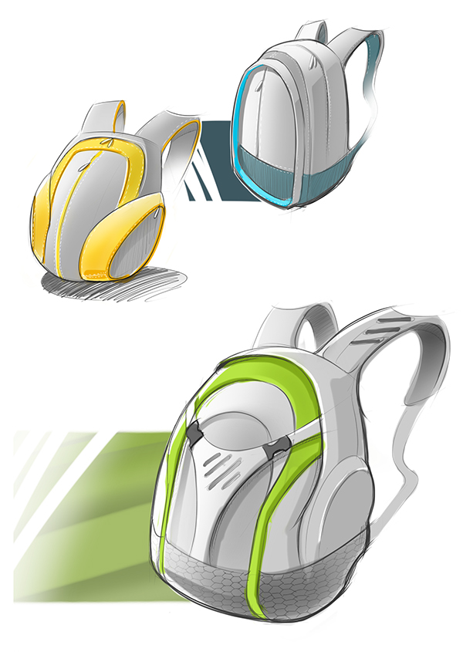
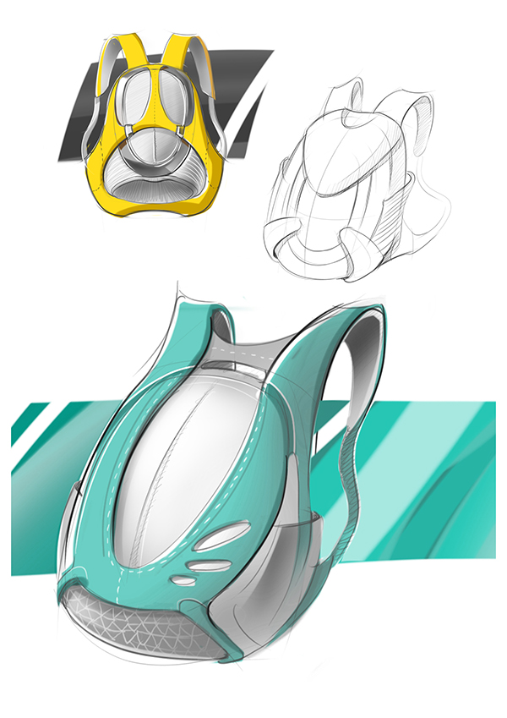

Slide 7
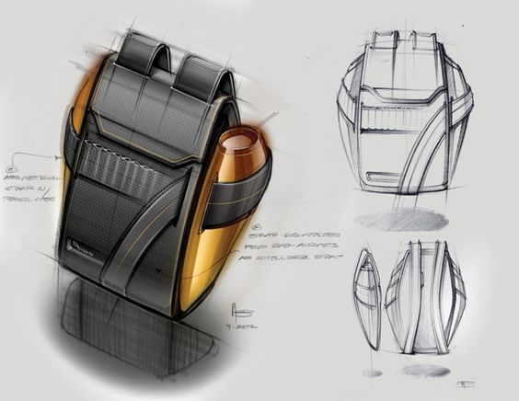

Slide 8
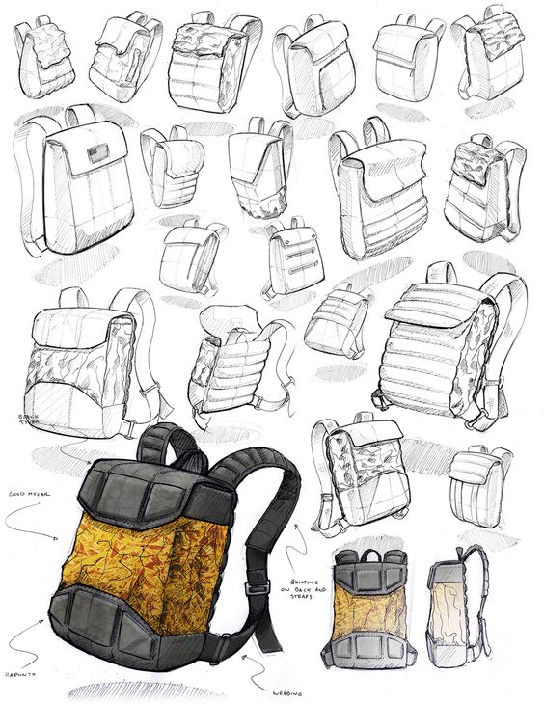

Slide 9
Отже, уважно роздивіться, якими є конструктивні особливості цього популярного аксесуара, та виконайте його ескіз. Памятайте: лише гармонійне поєднання кольорів у нашому ескізі здатне забезпечити реалізацію ідеї «Річ, що створює імідж»!

Slide 10
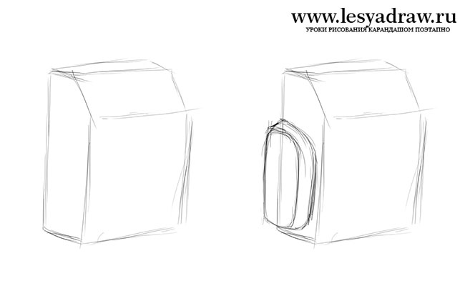
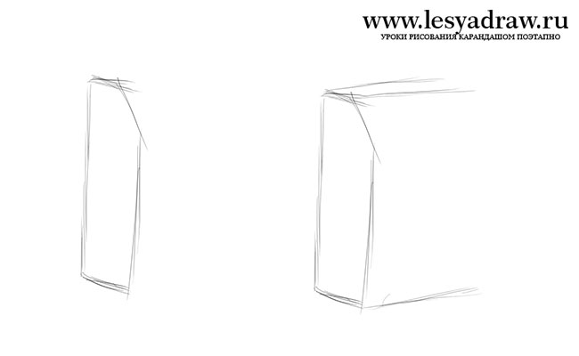

Поетапне виконання малюнка

Slide 11
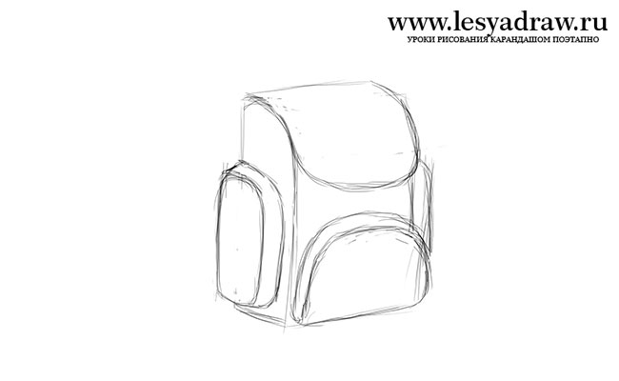
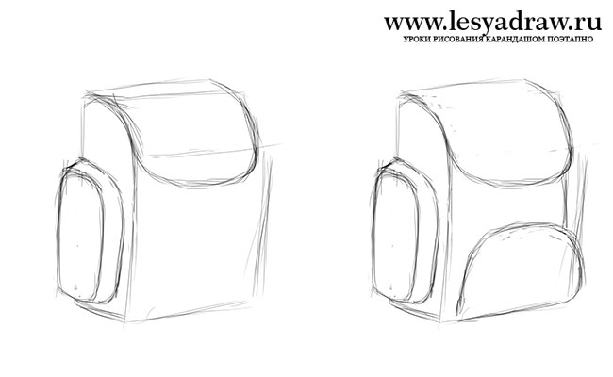


Slide 12
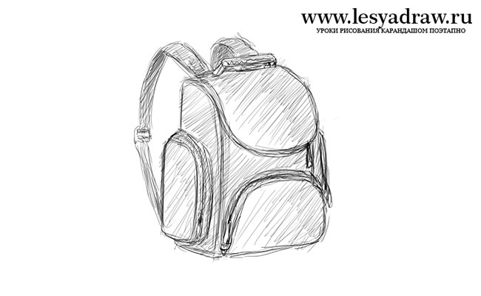
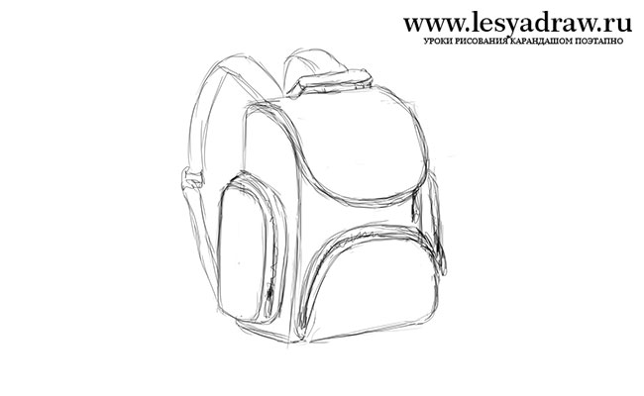

Slide 13

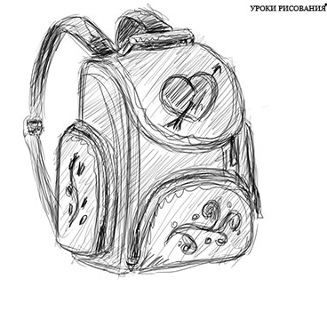
Завершуєте в кольорі, самостійно підбираючи колірну гаму!

Slide 14
ЗВОРОТНІЙ ЗВ’ЯЗОК
Вайбер: 0984971546
Електронна пошта: zhannaandreeva95@ukr.net

